Slide 1
Thứ Sáu, ngày 15 tháng 3 năm 2024
Toán
Tiết 130: Vận tốc

Slide 2
YÊU CẦU CẦN ĐẠT
- Có khái niệm ban đầu về vận tốc, đơn vị đo vận tốc. Biết tính vận tốc của một chuyển động đều.
- HS làm bài 1, bài 2.
- Năng lực: Năng lực tự chủ và tự học, năng lực giao tiếp và hợp tác, năng lực giải quyết vấn đề và sáng tạo. Năng lực tư duy và lập luận toán học, năng lực mô hình hoá toán học, năng lực giải quyết vấn đề toán học, năng lực giao tiếp toán học, năng lực sử dụng công cụ và phương tiện toán học.
- Phẩm chất: Chăm chỉ, trung thực, có trách nhiệm với toán học và cẩn thận khi làm bài, yêu thích môn học.

Slide 3

Khởi động

Slide 4
Chọn đáp án đúng:
12 giờ 25 phút + 4 giờ 15 phút = ?
16 giờ 40 giây
16 giờ 35 phút
16 giờ 40 phút
16 giờ 35 giây
2) 34 phút 58 giây – 14 phút 23 giây = ?
19 phút 55 giây
20 phút 35 giây
20 phút 30 giây
19 phút 30 giây

Slide 5
3) 4 giờ 12 phút x 4 = ?
16 giờ 58 giây
16 giờ 48 phút
16 giờ 58 phút
16 giờ 48 giây
4) 20 phút 50 giây : 5 = ?
4 phút 10 giây
4 giờ 10 phút
4 phút 5 giây
4 giờ 5 phút

Slide 6

Bài mới

Slide 7
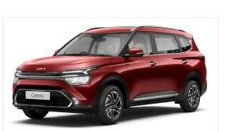
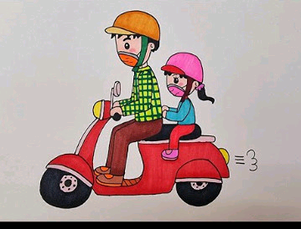
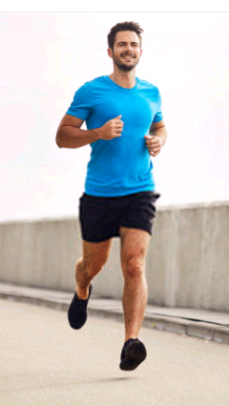
Khái niệm vận tốc: Vận tốc là gì ?
Là tốc độ chuyển động nhanh hay chậm của chuyển động trong một đơn vị thời gian.
Chuyển động của xe máy
Chuyển động của người chạy bộ
Chuyển động của ô tô

Slide 8
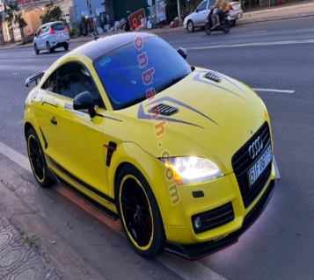
Toán
Vận tốc
Hình thành khái niệm vận tốc
Bài toán 1: Một ô tô đi được quãng đường dài 170km hết 4 giờ. Hỏi trung bình mỗi giờ ô tô đó đi được bao nhiêu ki-lô-mét ?
Tóm tắt
Bài giải
? km
170 km

Slide 9
Toán
Vận tốc
Hình thành khái niệm vận tốc
Bài toán 1: Một ô tô đi được quãng đường dài 170km hết 4 giờ. Hỏi trung bình mỗi giờ ô tô đó đi được bao nhiêu ki-lô-mét ?
Tóm tắt
Bài giải
Trung bình mỗi giờ ô tô đi được là:
170 : 4 = 42, 5 (km) Đáp số: 42,5 km
? km
170 km
Nhận xét: Trung bình mỗi giờ ô tô đi được 42,5km. Ta nói vận tốc trung bình hay nói vắn tắt vận tốc của ô tô là bốn mươi hai phẩy năm ki-lô-mét giờ, viết tắt là 42,5 km/giờ.

Slide 10
Vận tốc
Vậy vận tốc của ô tô là:
170 : 4 = 42,5 (km/giờ)
`
Quãng đường
(km)
Thời gian
(giờ)
Vận tốc
(km/giờ)
Em hãy nêu cách tính vận tốc của một chuyển động?
Muốn tính vận tốc ta lấy quãng đường chia cho thời gian
Gọi vận tốc là v, quãng đường là s, thời gian là t, ta có:
v = s : t

Slide 11
Ước lượng vận tốc
Vận tốc của:
Người đi bộ khoảng: ……..
Người đi xe đạp khoảng: …...
Người đi xe máy khoảng: …..
Người đi ô tô khoảng: …….
A
(3) 5km/giờ
(1) 15 km/giờ
(2) 40 km/giờ
(4) 50 km/giờ
(1) 15 km/giờ
(2) 40 km/giờ
(3) 5 km/giờ
(4) 50 km/giờ
Dựa vào kết quả ước lượng cho biết thông thường người đi bằng phương tiện gì là nhanh nhất?
B

Slide 12
Vậy vận tốc của chuyển động cho chúng ta biết gì?
 Vận tốc là để chỉ rõ sự nhanh chậm của một chuyển động trong một đơn vị thời gian. Đơn vị của vận tốc có thể là km/giờ , km/phút , m/giây , cm/giây…

Slide 13
b) Bài toán 2: Một người chạy được 60m trong 10 giây. Tính vận tốc chạy của người đó ?
Tóm tắt
Bài giải
s : 60m
t : 10 giây
v : ?
Đơn vị vận tốc trong bài toán này là gì?
Ngoài đơn vị là km/giờ, m/giây. Đơn vị vận tốc còn được tính là gì ?

Slide 14
b) Bài toán 2: Một người chạy được 60m trong 10 giây. Tính vận tốc chạy của người đó ?
Tóm tắt
Bài giải
s : 60m
t : 10 giây
v : ?
Vận tốc chạy của người đó là: 60 : 10 = 6 (m/giây) Đáp số: 6 m/giây
Đơn vị vận tốc trong bài toán này là gì?
Ngoài đơn vị là km/giờ, m/giây. Đơn vị vận tốc còn được tính là gì ?

Slide 15
Vận tốc
Muốn tính vận tốc ta lấy quãng đường chia cho thời gian.
Gọi vận tốc là v, quãng đường là s, thời gian là t, ta có:
 Vận tốc là để chỉ rõ sự nhanh chậm của một chuyển động trong một đơn vị thời gian. Đơn vị của vận tốc có thể là km/giờ , km/phút , m/giây , cm/giây…
v = s : t

Slide 16
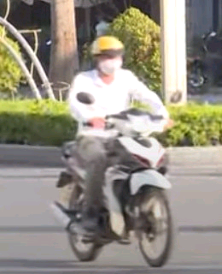
Toán
Vận tốc
Bài 1: Một người đi xe máy trong 3 giờ được 105km. Tính vận tốc của người đi xe máy?
Tóm tắt
Bài giải
s :105km
t : 3 giờ
v : ?
Vận tốc của người đi xe máy là: 105 : 3= 35 (km/giờ) Đáp số: 35 km/giờ
Đơn vị vận tốc trong bài toán này là gì?

Slide 17
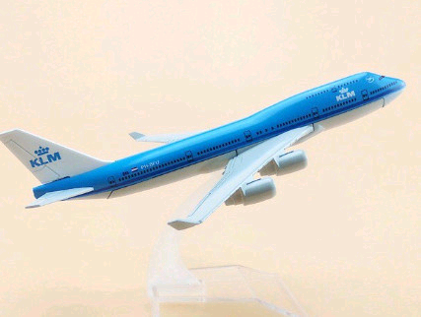
Toán
Vận tốc
Bài 2: Một máy bay bay được 1800km trong 2,5 giờ. Tính vận tốc của máy bay ?
Tóm tắt
Bài giải
s : 1800 km
t : 2,5 giờ
v : ?
Vận tốc của máy bay là: 1800 : 2,5= 720 (km/giờ) Đáp số: 720 km/giờ
Đơn vị vận tốc trong bài toán này là gì?
Để xác định được đơn vị đo vận tốc cần dựa vào đâu ?

Slide 18
Toán
Vận tốc
Bài 3: Một người chạy được 400m trong 1 phút 20 giây. Tính vận tốc chạy của người đó có đơn vị là m/giây ?
Tóm tắt
Bài giải
s : 400 m
t : 1 phút 20 giây v : ?
Đơn vị vận tốc trong bài toán này là gì?
Để xác định được đơn vị đo vận tốc cần dựa vào đâu ?

Slide 19
Toán
Vận tốc
Bài 3: Một người chạy được 400m trong 1 phút 20 giây. Tính vận tốc chạy của người đó có đơn vị là m/giây ?
Tóm tắt
Bài giải
1 phút 20 giây= 80giây
s : 400 m
t : 1 phút 20 giây v : ? m/giây
Vận tốc chạy của người đó là: 400 : 80= 5 (m/giây) Đáp số: 5 m/giây
Đơn vị vận tốc trong bài toán này là gì?
Để xác định được đơn vị đo vận tốc cần dựa vào đâu ?

Slide 20

Nêu cách tính
vận tốc ?
Muốn tính vận tốc ta lấy quãng đường chia cho thời gian

Slide 21
Em hãy nêu cách viết đơn vị của một vận tốc?
Đơn vị của vận tốc bằng tên đơn vị của quãng đường trên tên đơn vị của thời gian

Slide 22
Nêu công thức tính vận tốc ?
v = s : t

Slide 23
Ý nghĩa của vận tốc cho chúng ta biết được đều gì ?
Vận tốc là để chỉ rõ sự nhanh chậm của một chuyển động trong một đơn vị thời gian.

